Slide 1
webサイトのデザイン研究
Team J 吉田 中村 青野 高間 有廣 森下

Slide 2
研究内容
①webサイトの背景の色や、
文章のフォントなどの「視覚的なデザイン」の調査
②調査結果からよりよいデザインのwebサイトを考察

Slide 3
研究の理由
ー過去に同じメンバーで作成したサイトが見づらくなった
経験がある。
ーwebサイトが「見づらい＝デザインが良くない」
という意見になった。
ーwebサイトとして「見やすい＝良いデザイン」
というものを調査・作成したい。

Slide 4
研究項目
①サイト内の背景色
②テキストフォント
→視覚的な変化の方が見やすさに
与える影響が大きい

Slide 5
調査に利用したもの
ー既出論文の参考
（３０以上から５つほど参考）
ーアンケート調査
（８～９月と１１月の計２回 ４０人程度）

Slide 6
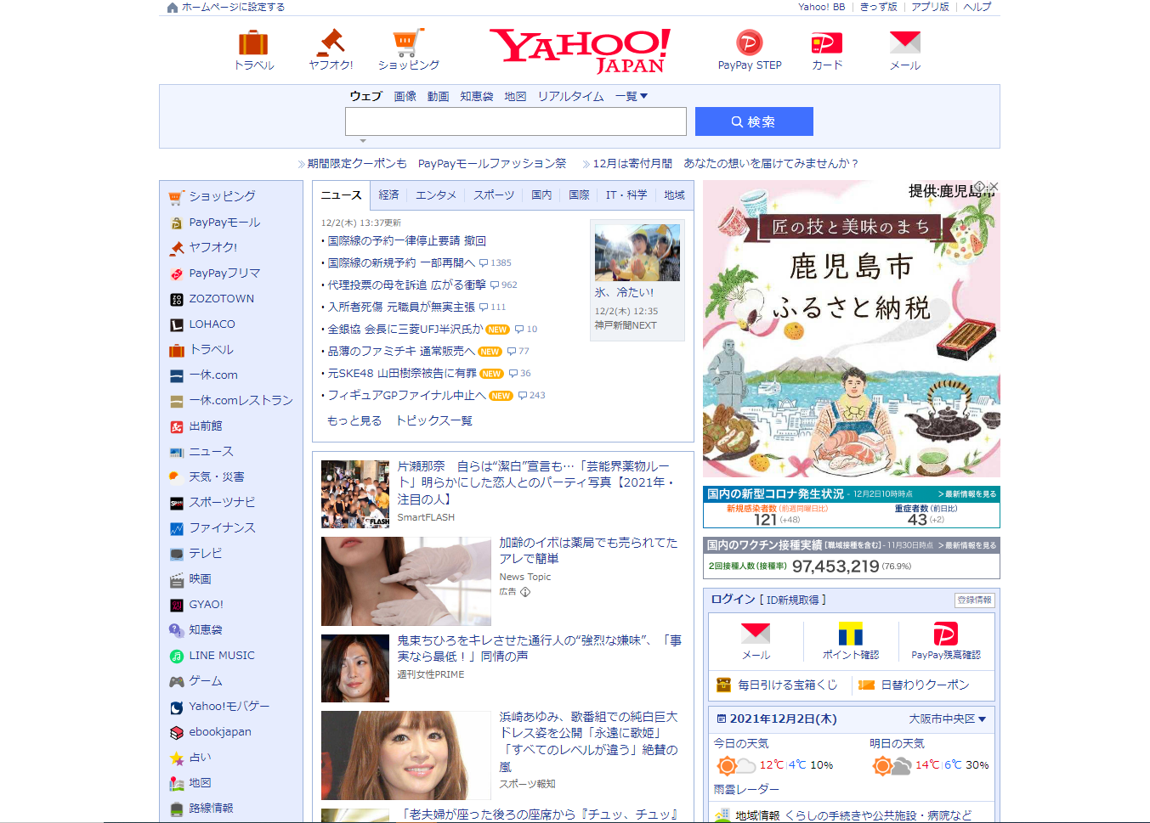
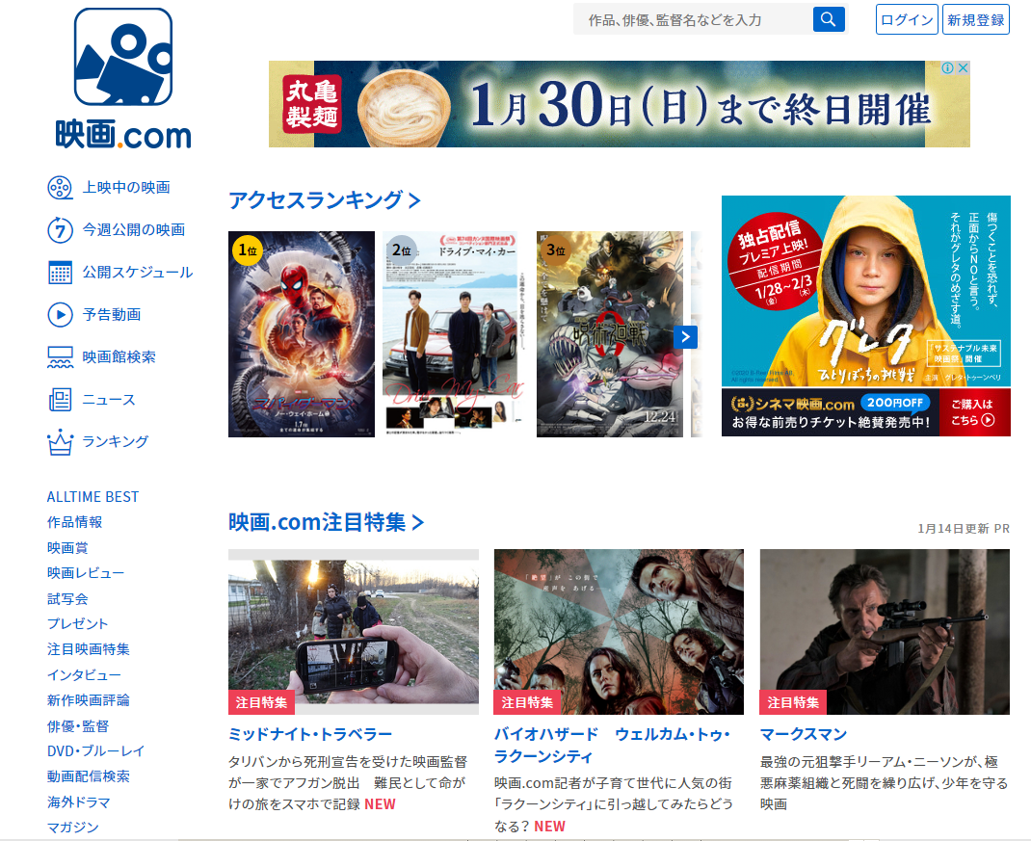
どのようなサイトがあるのか

Slide 7
映画情報サイトをモデルに
― デザインの良し悪しが分かりやすい
― 画像・テキストの比率が良い
― シンプルで結果が見やすい

Slide 8
サイトの背景色（論文調査から）
コントラスト（強）
「見やすい」「澄んでいる」
→心理的な快適
「目が疲れる」「眩しい」
→不快感を示す
あいうえお
コントラスト（弱）
あいうえお
「見やすい」といった項目はなくなる
→不快感が低下する

Slide 9
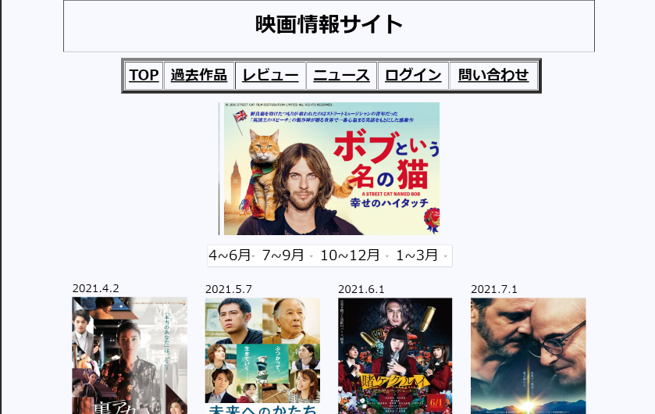
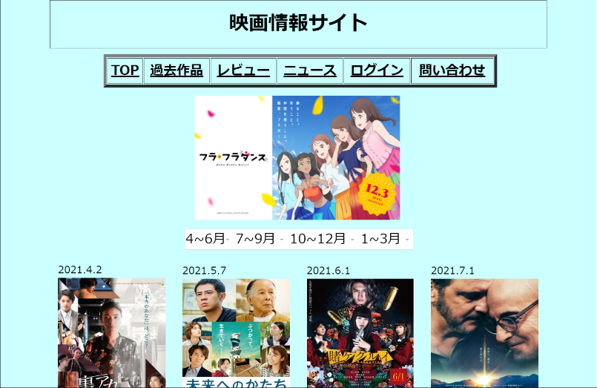
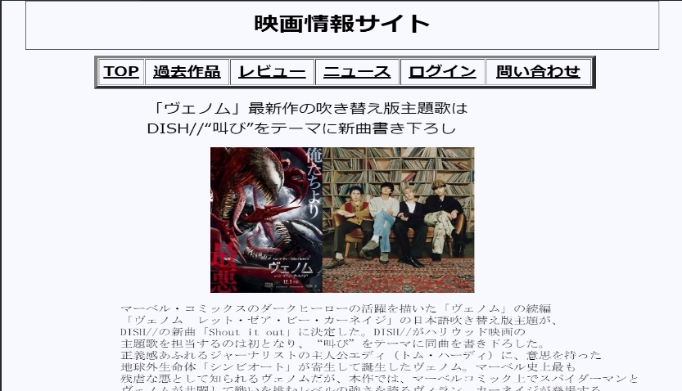
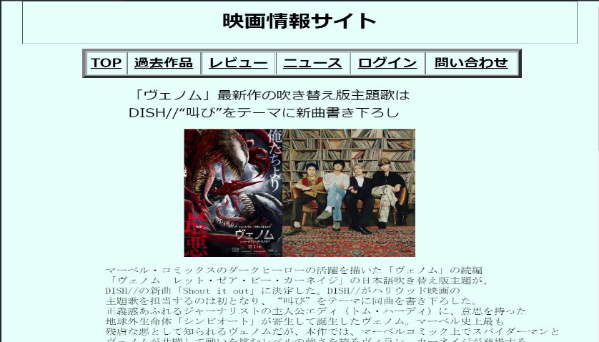
アンケートに用意した画面
白背景
背景色あり
画像多め
文字多め

Slide 10
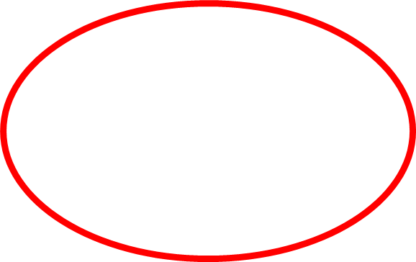
アンケートに用意した画面
白背景
背景色あり
画像多め
文字多め

Slide 11

アンケート結果（意見）
・白背景の全体の意見
ー黒文字は白背景が見やすい
ー文字があると背景が明るい方が
見やすい
ー 背景に色覚情報を割く必要が
ない為、見やすい

Slide 12
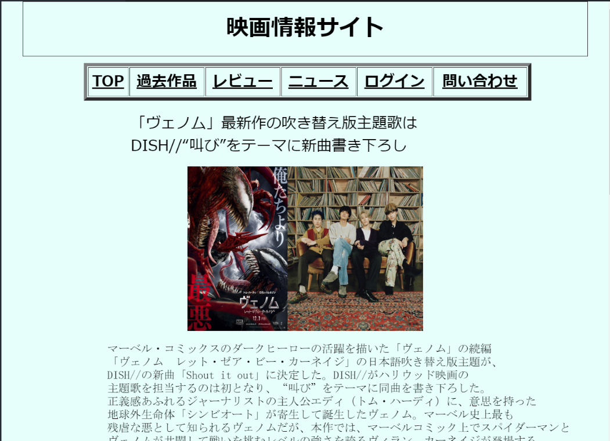
アンケート結果（意見）
・背景色ありの全体の意見
ー背景色ありの方が目が疲れない
ー白背景は目がチカチカして見づらい
ー 淡い色が入っていて見やすい

Slide 13
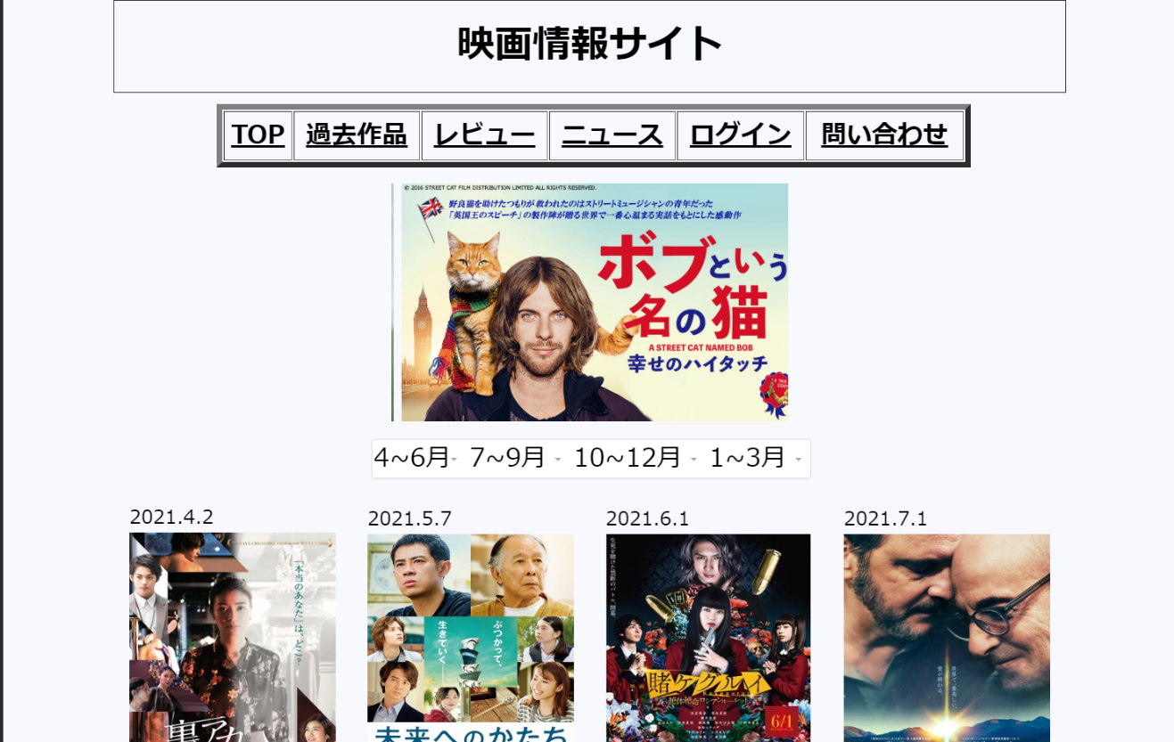

アンケート結果をもとに
画像多め
文章多め

Slide 14

アンケート結果をもとに
・画像の多い画面は白背景を利用
ー画像に複数の色を利用している
ポスターを使ったため、
コントラストが強くはっきり
見える白背景に票が集まった？

Slide 15

アンケート結果をもとに
・文字の多い画面は背景色あり（水色）を利用
ー票の多かった背景色ありを利用
ー白背景にしなかった理由は
このあとのフォント調査と
絡めて説明

Slide 16
フォントについて
ーフォントにも様々な種類がある
・ゴシック体
・明朝体
・メイリオ
・レトロロゴ

Slide 17
論文によると
ー細字・太字ともゴシック体が視認しやすい
ゴシック体（細字）
明朝体（細字）
＞
ゴシック体（太字）
明朝体（太字）

Slide 18
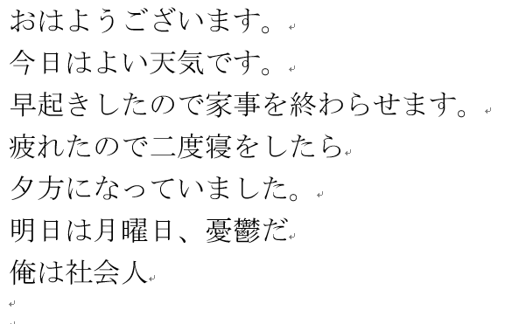
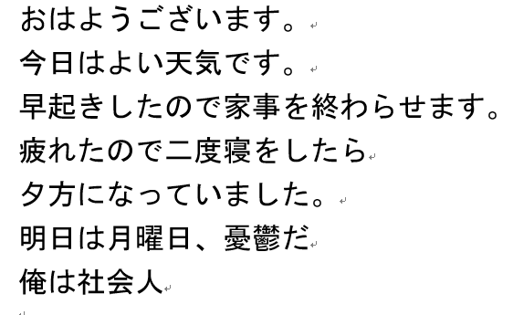
文章だと話が変わってくる
ー文章になると明朝体が読みやすい

Slide 19

読みやすいはずの明朝体が
・アンケート結果に「見えづらい」「文字が薄い」
ー文字が薄い、見えづらい
フォントが見づらい
ー想定外の意見があり、
改めて調査を行うことにした

Slide 20
調査結果
ゴシック体
こんにちは
ー装飾が少なく
太さが均一
明朝体
ー装飾があり
太さが均一でない
こんにちは

Slide 21
考察
ゴシック体
ー装飾部分が均一なため
鮮明に見える
こんにちは
明朝体
ー背景色によっては
装飾部分が薄いため
見えづらくなる
こんにちは

Slide 22

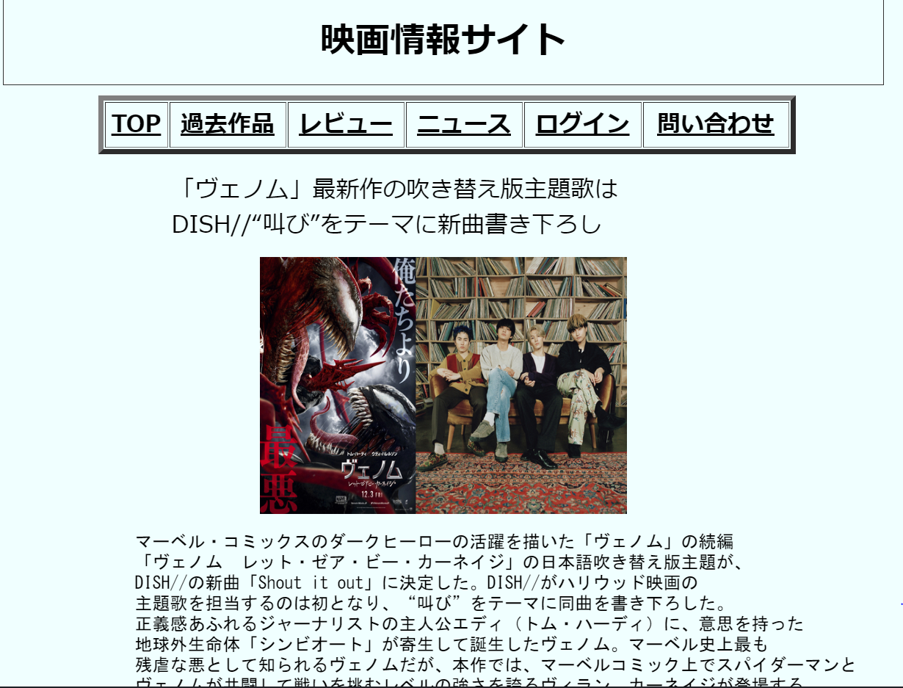
この結果を踏まえて
ー題名等は変えずに「ゴシック体」
＞
ー文章を「明朝体」から
「ゴシック体」に変更
視認性向上、目の負担が少ないデザインに

Slide 23
研究結果（まとめ）
サイトを作成する場合・・・
白背景
・画像が多い画面→ が好ましい
ー画像と背景色のコントラストが
強く、視認しやすくなる

Slide 24
研究結果（まとめ）
背景色あり
・文章のある画面→
ーコントラストを弱めることで
ストレスなく読むことができる
ーしかし、フォントと背景色の
組み合わせによってはその限りではない

Slide 25
反省点
ー遠隔で行っていた時に、情報共有が不十分だったため、
作業の遅れが発生してしまった。
ー途中からメンバーが加わり、作業の割り当てを変更したこと
で作業量の差が出てしまい、負担の大きいメンバーがいた
ーアンケートの取り方に問題があり、正確な回答が得られない
状況があった

